Slide 1



Asociación Chile de Seguridad
Ley N° 21.643 Acoso laboral,
sexual y violencia en el trabajo
Notes:
Videos gratuitos en https://coverr.co/

Slide 2

Contexto
Promulgación Ley 21.643
La Ley Nº 21.643, publicada en el diario oficial el 15 de enero de 2024, modifica el Código del Trabajo y otros cuerpos legales para abordar la prevención, investigación y sanción del acoso laboral, sexual y la violencia en el ámbito del trabajo.
La ley entrará en vigencia
el día 01 de agosto del 2024

Slide 3

Contexto
Promulgación Ley 21.643
Fortalecimiento de la prevención y sanción del acoso y violencia laboral.
Relevancia en las medidas de resguardo de la privacidad y la honra de todos los involucrados en los procedimientos de investigación de acoso sexual o laboral.
Los procedimientos han de ajustarse a los siguientes principios: confidencialidad, imparcialidad, celeridad y perspectiva de género.

Slide 4

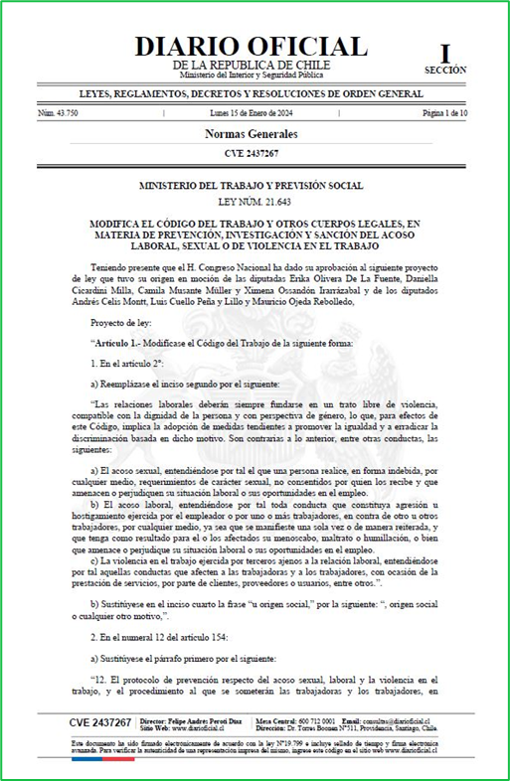
¿Qué dice la ley? (Ley 21.643)
Modificaciones al Código del trabajo
Actualización de definición de acoso laboral:
Anteriormente, para que una situación se calificara de acoso laboral, la agresión u hostigamiento debía reiterarse en el tiempo, siendo un requisito esencial. La ley cambia este requisito, no siendo exigible la reiteración para que una situación califique de acoso laboral, bastando una única manifestación para que pudiere ser calificada de acoso.

Slide 5
¿Qué dice la ley? (Ley 21.643)
Modificaciones al Código del trabajo
Incorporación del concepto “violencia en el trabajo:
Se agrega en el artículo 2°, letra c) del Código del Trabajo, el concepto de violencia en el trabajo, siendo aquella: “…ejercida por terceros ajenos a la relación laboral, entendiéndose por tal aquellas conductas que afecten a las trabajadoras y a los trabajadores, con ocasión de la prestación de servicios, por parte de clientes, proveedores o usuarios, entre otros.”.
Modificaciones a los reglamentos internos de las empresas.
Fortalecimiento de la prevención y sanción del acoso y violencia laboral.

Slide 6
¿Qué dice la ley? (Ley 21.643)
Modificaciones al Estatuto administrativo para funcionario municipales
Responsabilidades y medidas disciplinarias para autoridades en casos de acoso y violencia laboral.
Incorporación de concejales a prohibiciones y responsabilidades establecidas para funcionarios municipales en cuanto a acoso laboral y sexual.

Slide 7
¿Qué dice la ley? (Ley 21.643)
Modificaciones a la Ley orgánica constitucional de bases generales de la administración del Estado y Estatutos administrativos
Protocolos de prevención en entidades públicas.
Notificación y plazos concretos para resolución de denuncias.
Medidas de resguardo y apoyo a las victimas.
Facultad de iniciar investigaciones en casos graves contra la integridad física.
Notificación obligatoria a denunciantes sobre resoluciones o medidas tomadas.

Slide 8
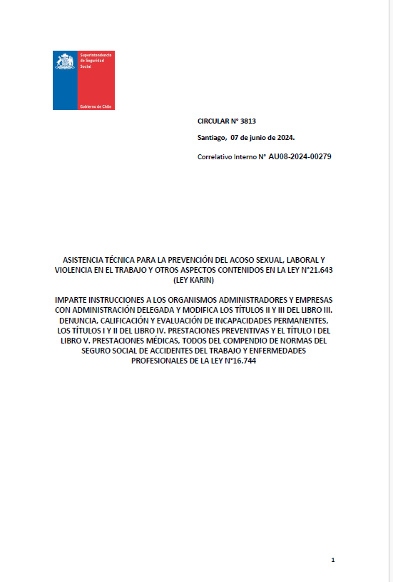
Contexto
Asistencia técnica para la prevención del acoso sexual, laboral y violencia en el trabajo y otros aspectos contenidos en la ley 21.643 (ley Karin)
Este viernes 7 de junio la Super Intendencia de Seguridad Social publicó la circular N° 3813, la cual imparte instrucciones a los organismos administradores del seguro contra accidentes del trabajo y enfermedades profesionales (Ley 16.744), sobre la asistencia técnica para la prevención del acoso sexual, laboral y violencia en el trabajo y otros aspectos contenidos en la ley N° 21.643

Slide 9

Contexto
Obligaciones entidades empleadoras
1
Elaborar, implementar, difundir y sensibilizar el protocolo de prevención del acoso sexual, laboral, y violencia en el trabajo.
2
Incorporar el protocolo de prevención del acoso sexual, laboral y violencia en el trabajo, así como el procedimiento de investigación y sanción, en el Reglamento Interno de Orden, Higiene y Seguridad
3
Informar a las personas trabajadoras los canales de denuncia de los incumplimientos de la prevención, investigación y sanción del acoso sexual y laboral.
4
Proporcionar a la persona afectada atención psicológica temprana.
Notes:
Incorporar el protocolo de prevención del acoso sexual, laboral y violencia en el trabajo, así como el procedimiento de investigación y sanción, en el Reglamento Interno de Orden, Higiene y Seguridad (Art. 154 N° 12 del Código del Trabajo). Si no existe la obligación de contar con este reglamento, la entidad empleadora deberá ponerlo en conocimiento de las personas trabajadoras al momento de la suscripción del contrato de trabajo, en conjunto con el procedimiento de investigación y sanción, e incorporar en el Reglamento Interno de Higiene y Seguridad (art. 67 de la Ley N°16.744) las medidas de resguardo y sanciones aplicables;
Informar a las personas trabajadoras los canales de denuncia de los incumplimientos de la prevención, investigación y sanción del acoso sexual, laboral y la violencia en el trabajo, como de las instancias estatales para denunciar cualquier incumplimiento a la normativa laboral y para acceder a las prestaciones de seguridad social, y
Proporcionar a la persona afectada atención psicológica temprana, a través de los programas que dispone el respectivo organismo administrador de la Ley N°16.744.

Slide 10
Todas las empresas deberán contar con un protocolo de prevención de la violencia en el trabajo, el acoso laboral y sexual para promover el buen trato, ambientes laborales saludables y respeto a la dignidad de las personas, el que considerará acciones de difusión, sensibilización, formación y monitoreo.

Slide 11

Protocolo de prevención de la violencia en el trabajo, el acoso laboral y sexual
(Contenido)
El protocolo de prevención incorporará, a lo menos, lo siguiente:
La identificación de los peligros y la evaluación de los riesgos psicosociales asociados al acoso sexual, laboral y a la violencia en el trabajo, con un enfoque inclusivo e integrado con perspectiva de género.
Las medidas para prevenir y controlar los riesgos señalados en literal anterior, con objetivos medibles, para evaluar su eficacia y velar por su mejoramiento y corrección continua.

Slide 12

Protocolo de prevención de la violencia en el trabajo, el acoso laboral y sexual
(Contenido)
El protocolo de prevención incorporará, a lo menos, lo siguiente:
Las medidas para informar y capacitar adecuadamente a las personas funcionarias sobre los riesgos identificados y evaluados, las medidas de prevención y protección que deban adoptarse, y los derechos y responsabilidades de los funcionarios y las funcionarias y los de la propia institución.
Las medidas que fueren necesarias en atención a la naturaleza de los servicios prestados para dar una oportuna aplicación en la protección eficaz de la vida y salud de los funcionarios en materia de acoso sexual, laboral y violencia en el trabajo.

Slide 13

Protocolo de prevención de la violencia en el trabajo, el acoso laboral y sexual
(Contenido)
El protocolo de prevención incorporará, a lo menos, lo siguiente:
Las medidas de resguardo de la privacidad y la honra de todos los involucrados en los procedimientos de investigación de acoso sexual o laboral, y las medidas frente a denuncias inconsistentes en estas materias. Asimismo, deberá contener mecanismos de prevención, formación, educación y protección destinada a resguardar la debida actuación de las trabajadoras y de los trabajadores, independiente del resultado de la investigación en estos procedimientos.

Slide 14
Protocolo de prevención de la violencia en el trabajo, el acoso laboral y sexual
Asistencia técnica de ACHS
Asistencia técnica del OAL frente al cumplimiento del protocolo:
El OAL habrá de prestar asistencia técnica a los distintos empleadores en las materias que formen parte del protocolo. El deber de asistencia técnica del OAL frente a los protocolos y medidas de resguardo, son igualmente aplicables a los órganos de la Administración del Estado y Municipalidades.
Deber de otorgar atención psicológica temprana:
Como medida de resguardo, frente a una denuncia, el OAL deberá entregar atención psicológica temprana al denunciante/involucrados, considerando entre otros, la gravedad de los hechos.

Slide 15
¿Qué haremos con esto?
Intervenir desde la fuente del riesgo.

Slide 16

Flujo de intervención en violencia
Informarse sobre la ley 21.643
Comisión de prevención
Elaboración de política de prevención de la violencia
Comunicación y seguimiento
Elaboración de procedimiento de denuncia e investigación de hechos violentos
Modificación reglamento interno
Protocolo de prevención del acoso sexual, laboral y violencia en el trabajo
100

Slide 17

¿Qué dice la ley? (Ley 21.643)
Modificaciones al Código del trabajo
Otorgaremos asistencia técnica para la elaboración e implementación del Protocolo de Prevención del acoso sexual, laboral y violencia en el trabajo, la sensibilización y difusión.
Difusión de la ley 21.643
Metodología para la implementación de la ley
Modelos y manuales para la elaboración del protocolo
Herramientas de soporte para la gestión preventiva
Capacitación y material para la difusión
Campaña de Buen Trato

Slide 18


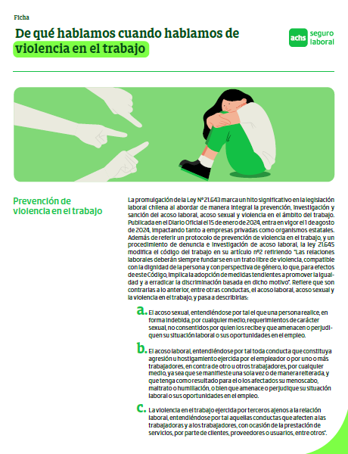
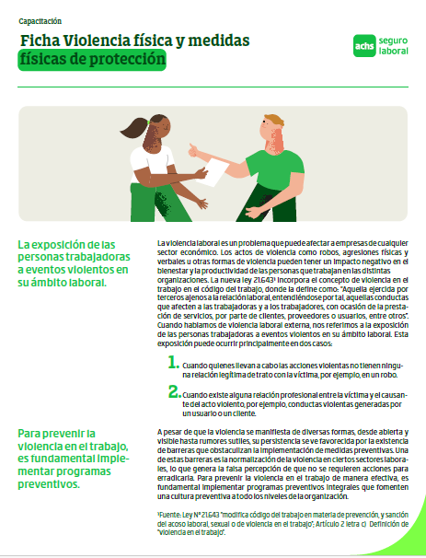
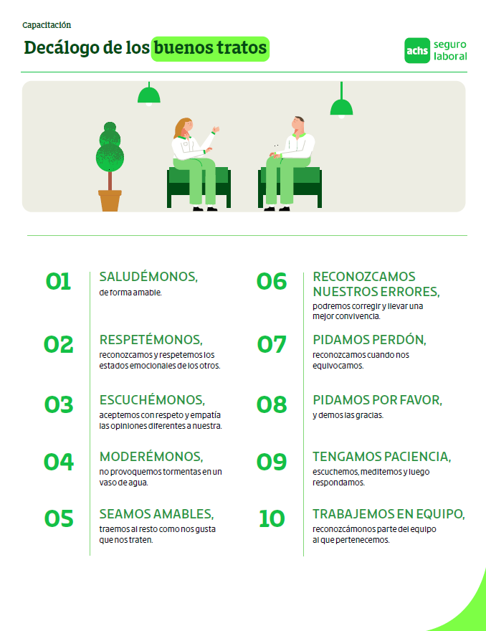
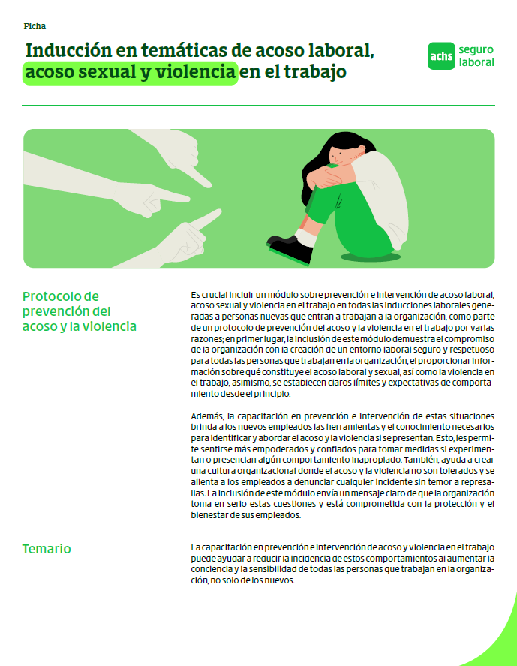








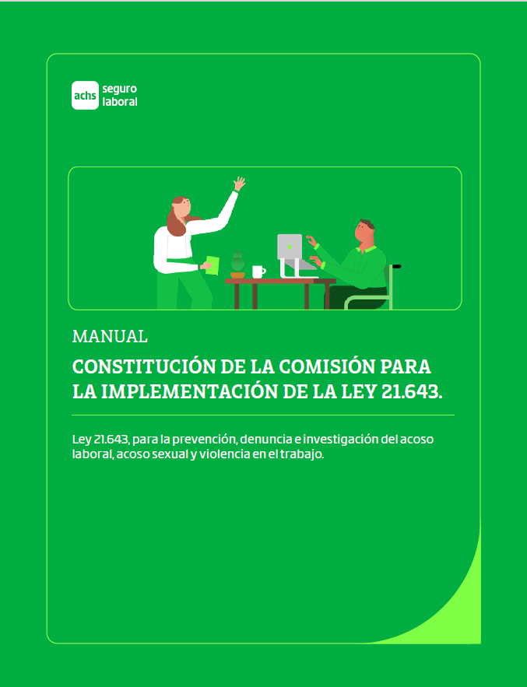


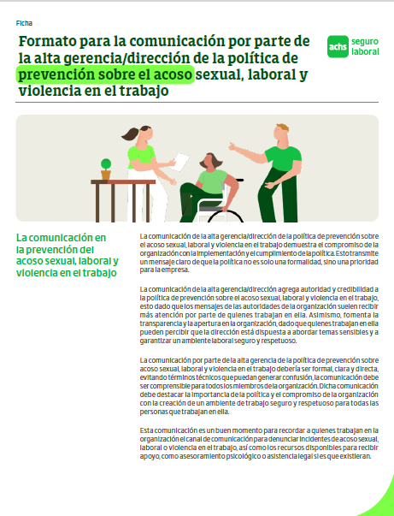

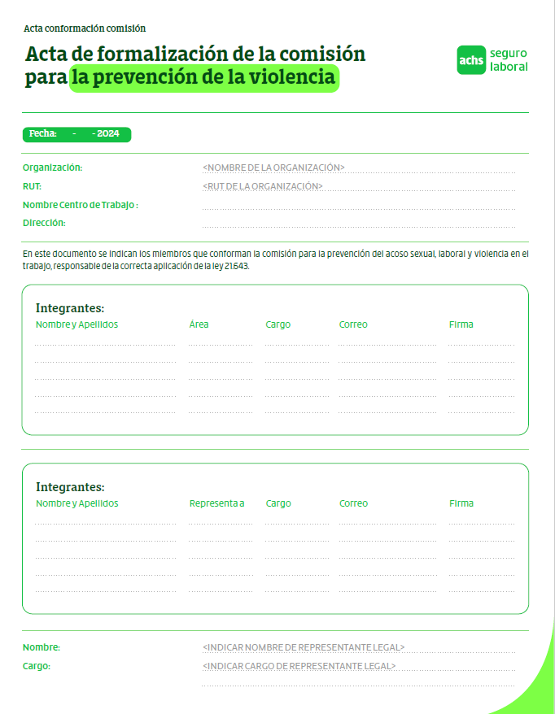
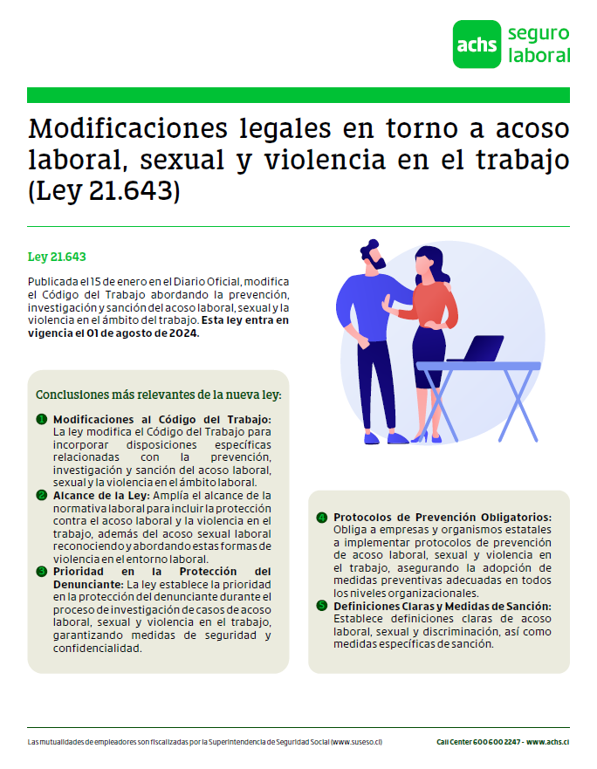
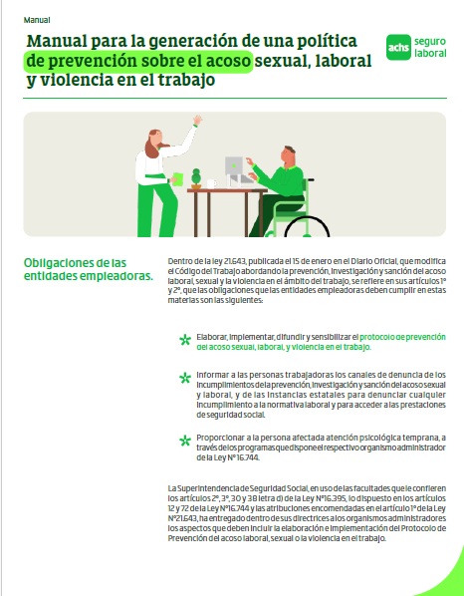
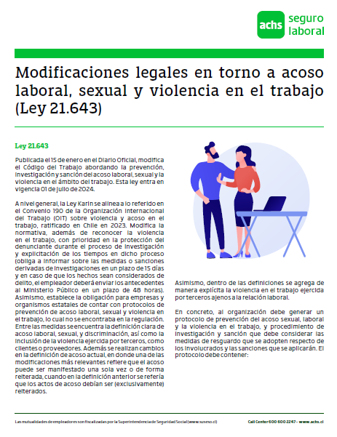
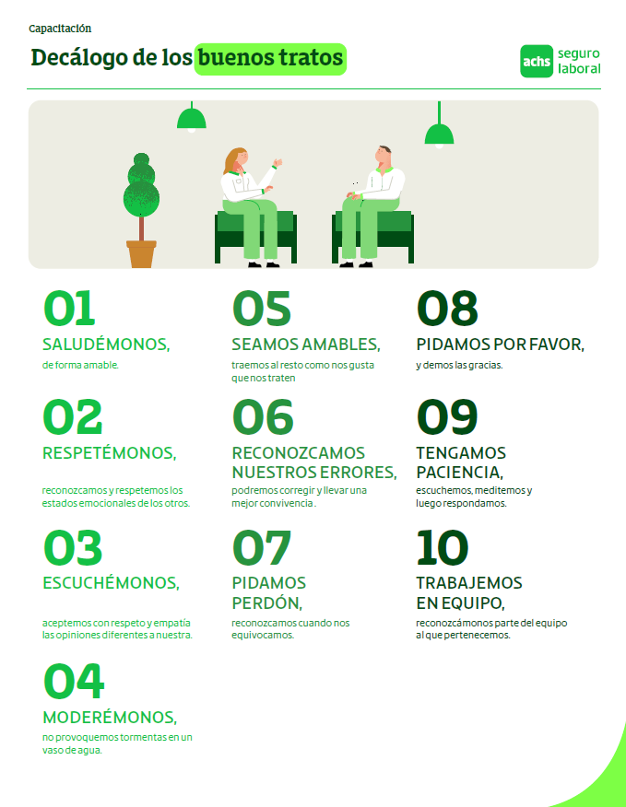
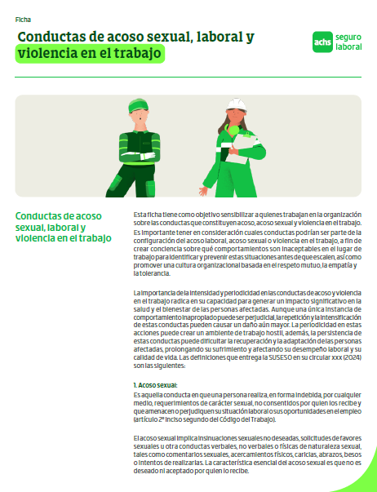
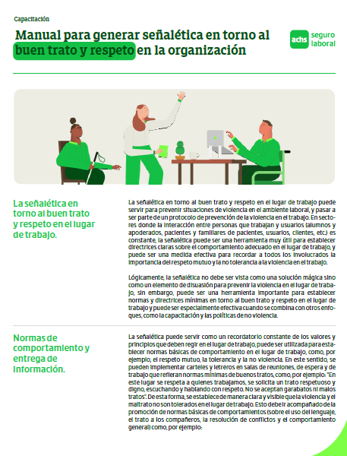
Asistencia técnica
En su rol como OAL, la ACHS pone a disposición de las empresas adheridas el protocolo de prevención, para que estas lo implementen al interior de sus organizaciones, así como herramientas de sensibilización, difusión y capacitación.
18

